Slide 1
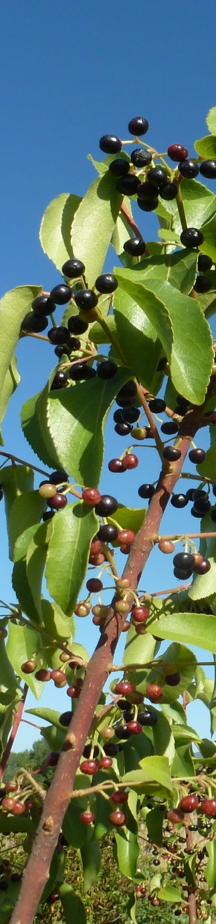
El caso de la domesticación del MAQUI
IX SEMINARIO DE LA ACADEMIA CHILENA DE CIENCIAS AGRONÓMICAS
Intensificación sostenible de la producción frutícola, vinícola y hortícola para una alimentación saludable
El mejoramiento genético y la domesticación de las especies
Hermine Vogel
Facultad de Ciencias Agrarias
Universidad de Talca

Slide 2
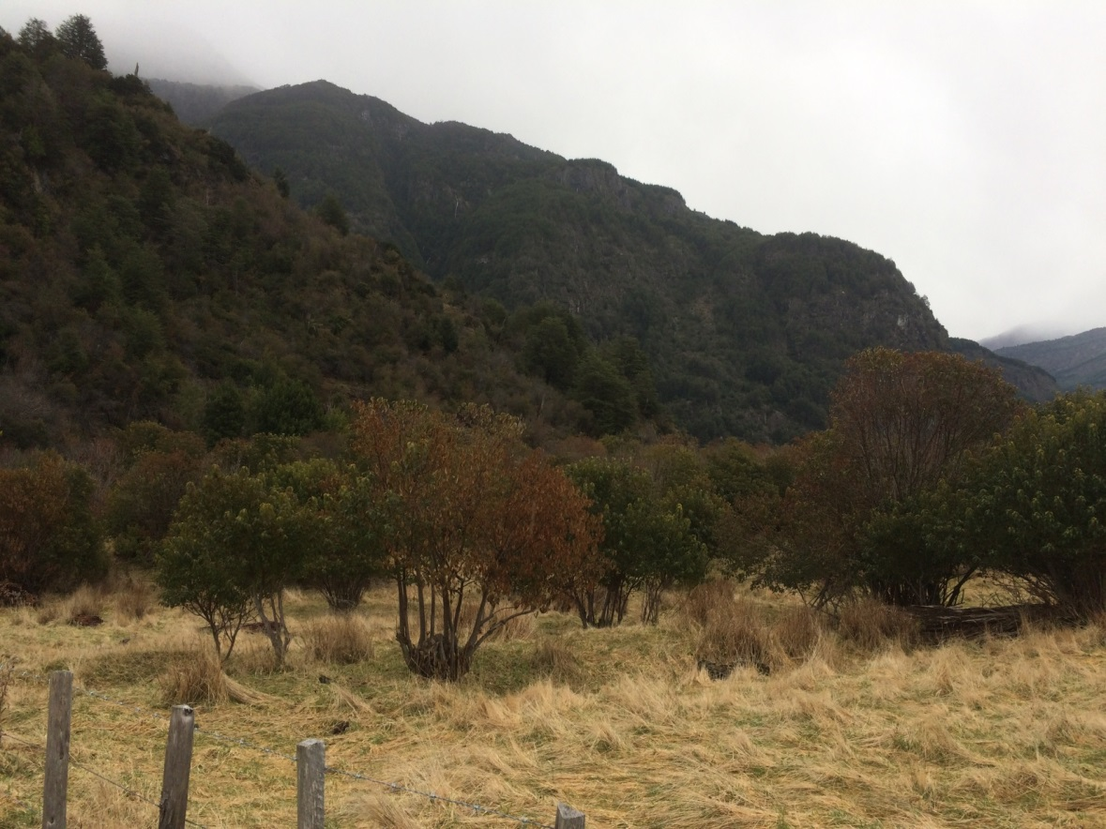
Maqui
Aristotelia chilensis
Elaeocarpaceae
Especie dioica
Árbol /arbusto
Siempreverde¹ o invierno-verde²
¹ Rodríguez (2005)
² Damascos y Prado (2001)
Macal en Mañihuales, Región de Aysén, 3 sep 2018

Slide 3
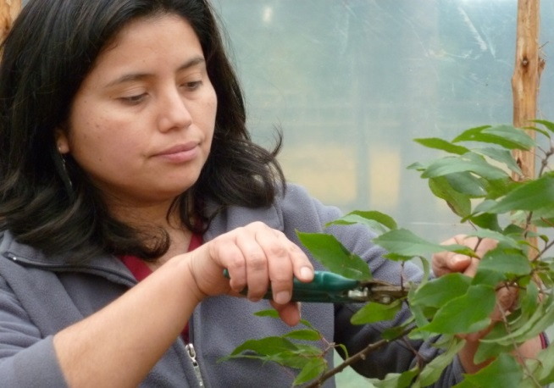
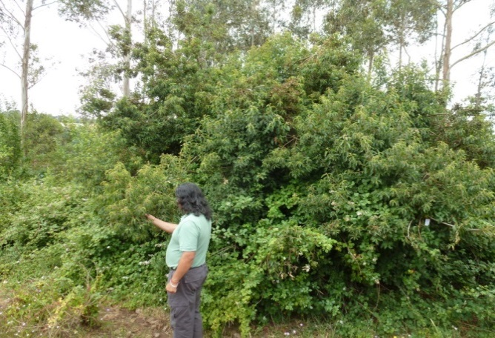
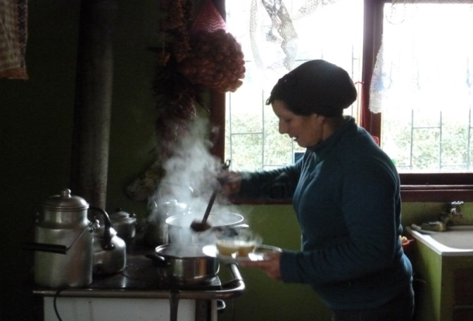
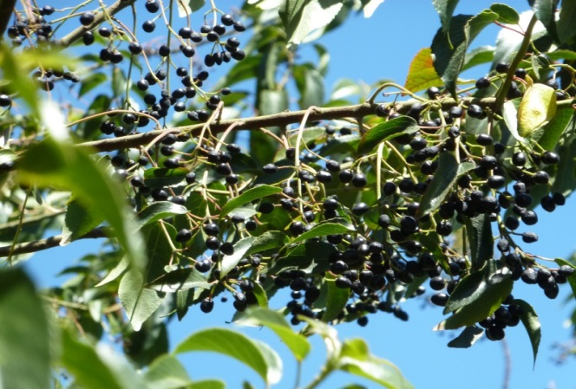
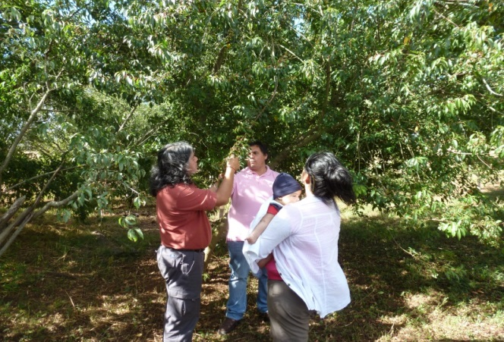
Maqui
Planta sagrada del pueblo Mapuche
“símbolo de benévola y pacífica intención”⁵
⁵ Wilhelm de Mösbach

Slide 4
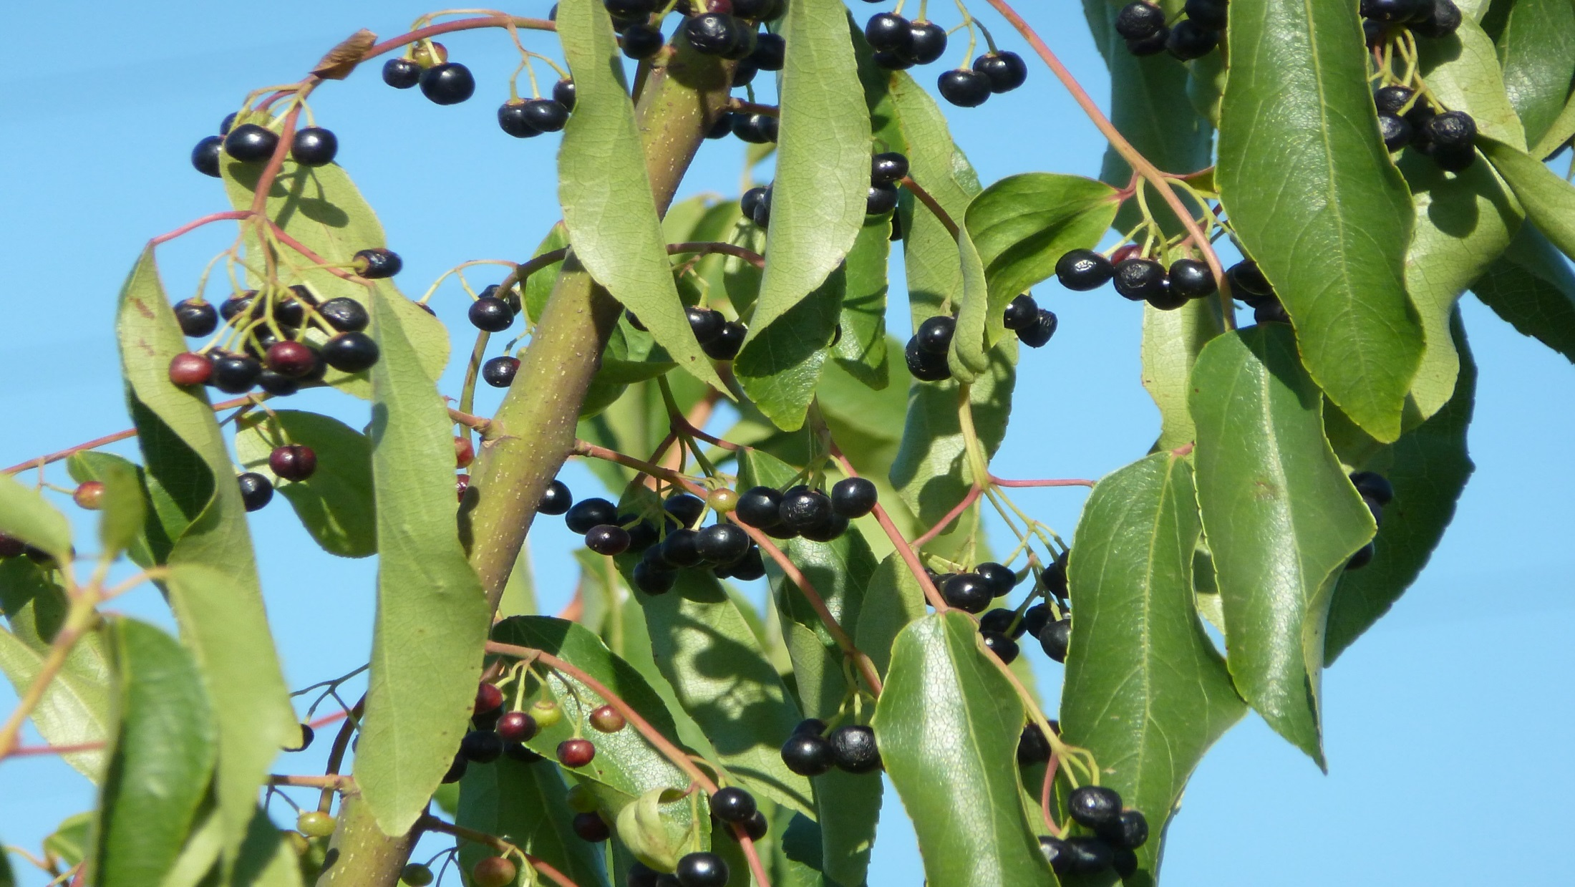
Antecedentes etnobotánicos
Benjamín Vicuña Mackenna 1877 ⁶
  Alimento
  Planta medicinal (Diego de Rosales y Alonso de Ovalle, siglo XVI)
  Ingrediente para los helados
Exportaciones de frutos de maqui (> 400 t a Europa, fines XIX ⁷)
Consumo del fruto silvestre fresco centro y sur de Chile
Chicha (“tecu”) mediante fermentación de los frutos
Medicina tradicional^{5,8,9,10}: hojas y bayas deshidratadas para
  diarrea o disentería
  afecciones de la garganta
  tumores intestinales
  febrífugo
  tratamiento de las heridas
⁵ Wilhelm de Mösbach
⁶ Hoffmann et al. 1992
⁷ Brauch et al., 2016
^{8,} Muñoz et al., 1981
^{9,} Montes et al., 1987
¹⁰ Silva et al., 1995

Slide 5
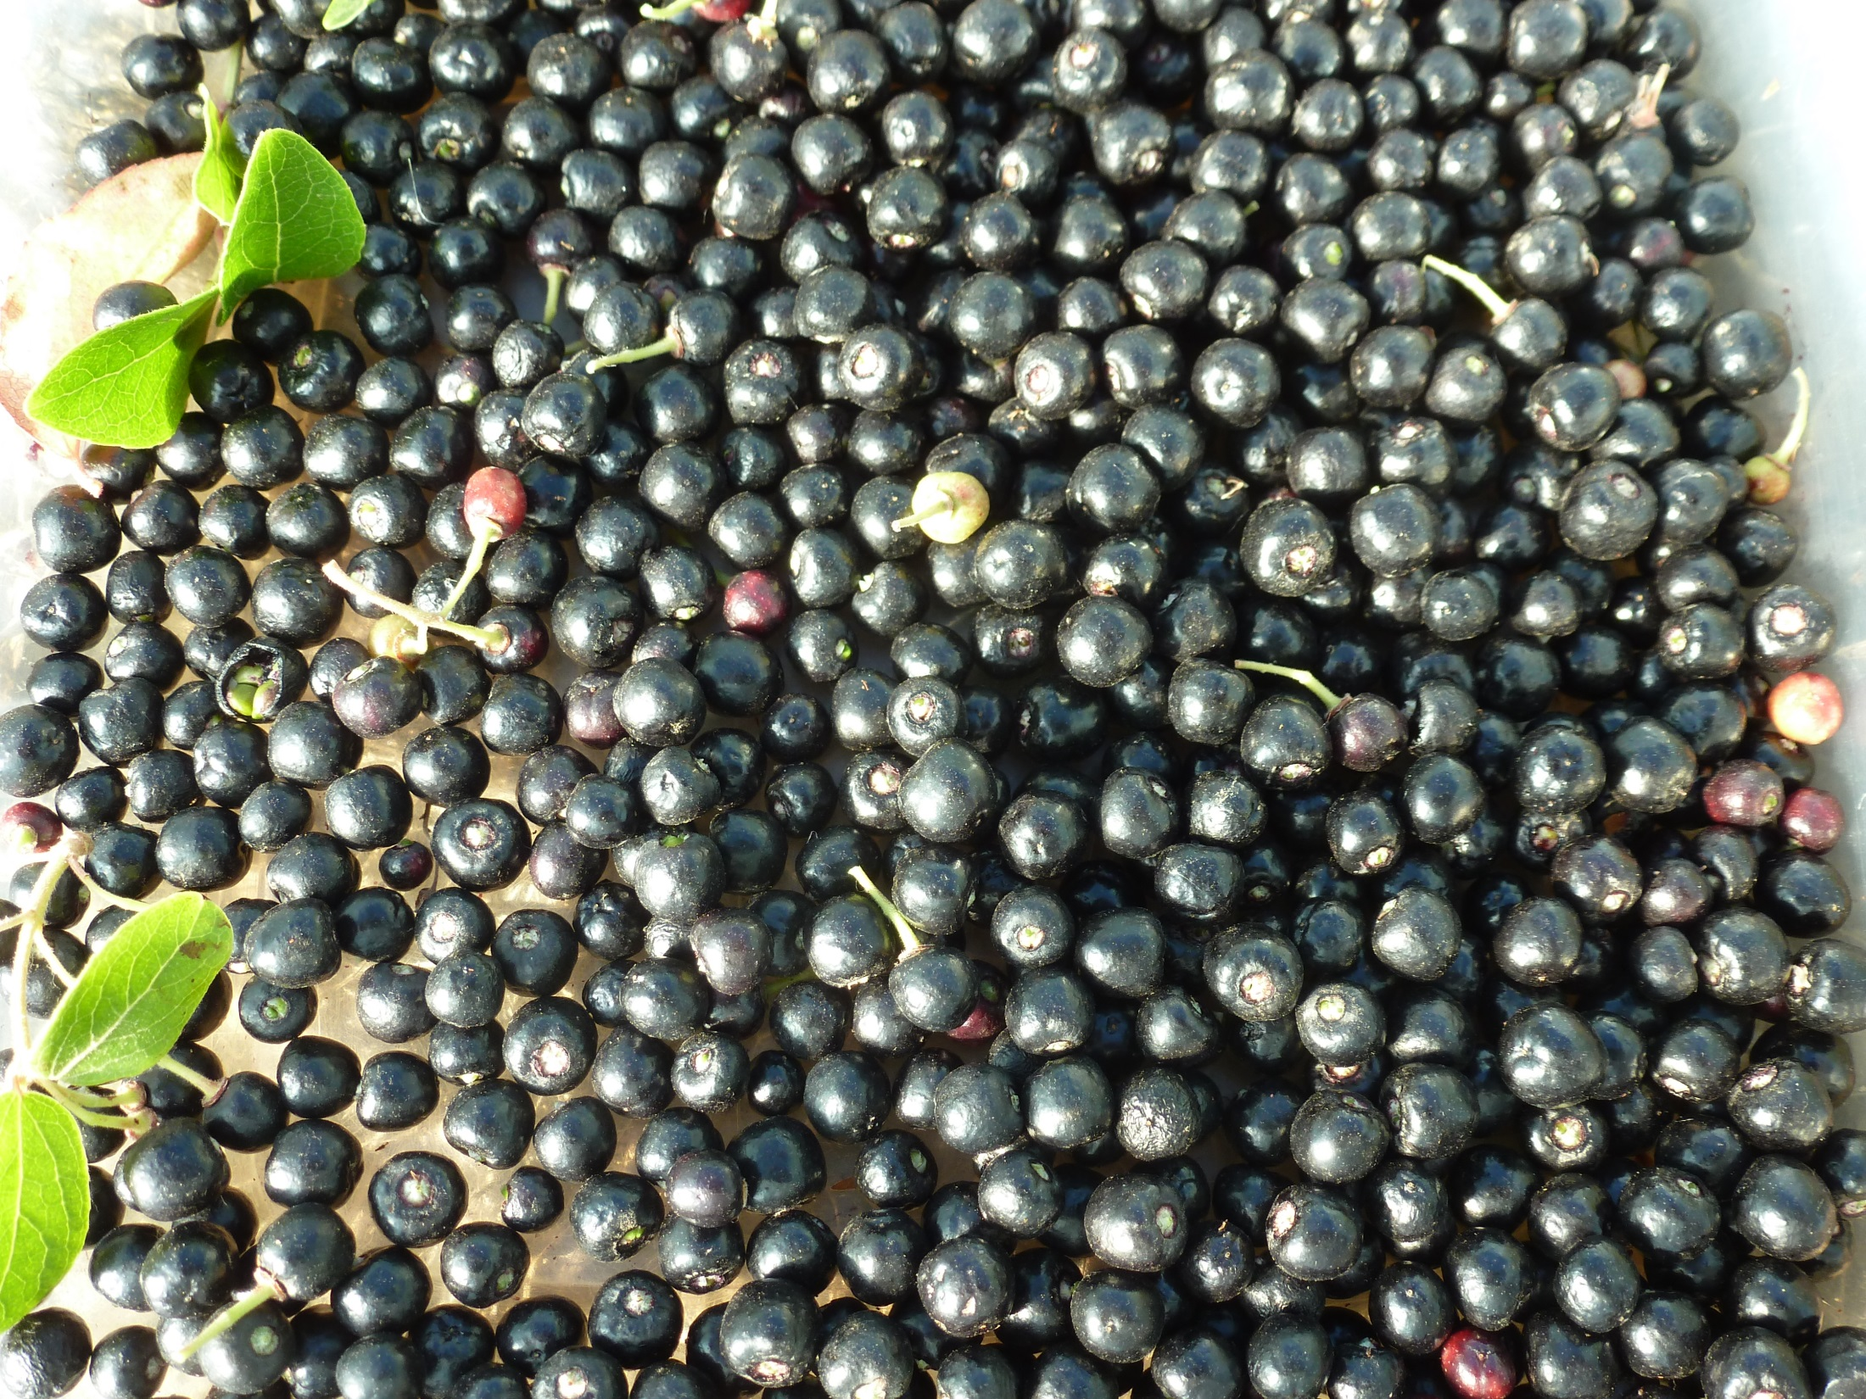
Estudios sobre la salud humana
Capacidad antioxidante de su fruto^{11,12}
Efectos anti-inflamatorios^{13, 20}
Anti-diabéticos^{14,15}
Antimicrobianos^{16,17}
Actividades gastroprotectoras
Efectos cardioprotectoras^{18,19}
Adstringente, tónico ²⁰
Contra diarrea ²⁰
¹¹ Miranda-Rottmann et al., 2002
¹² Araya et al., 2006
¹³ Céspedes et al., 2010a
¹⁴ Rojo et al., 2012
¹⁵ Fuentes et al., 2013
¹⁶ Avello et al., 2009
¹⁷ Mølgaard et al., 2011
^{18,19} Céspedes et al., 2008 y 2010b
²⁰Romanucci et al., 2016

Slide 6
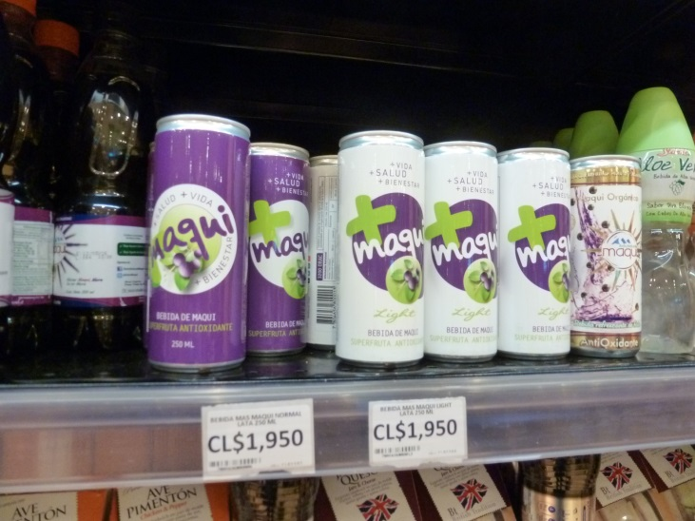
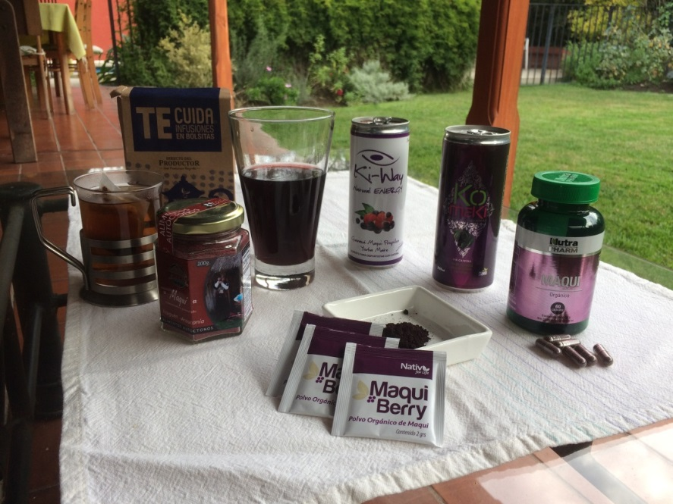
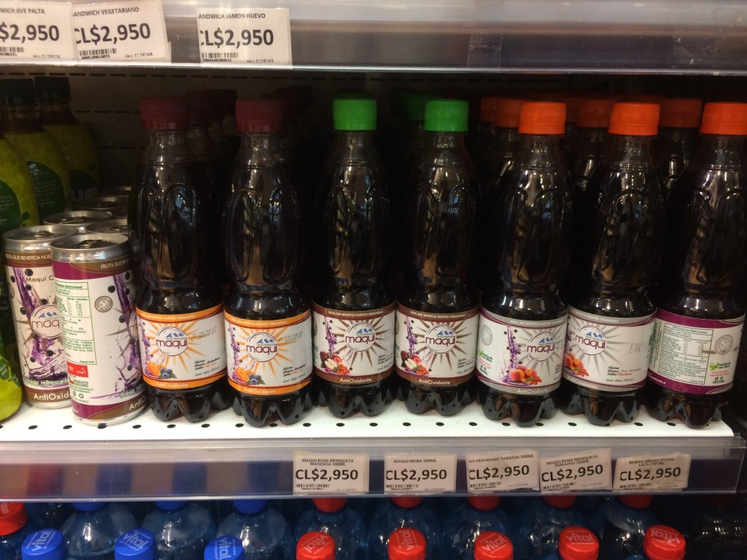
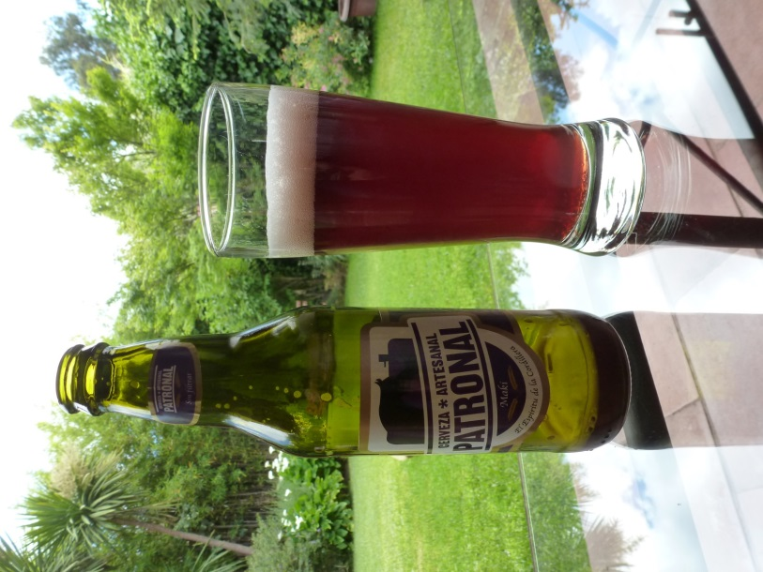
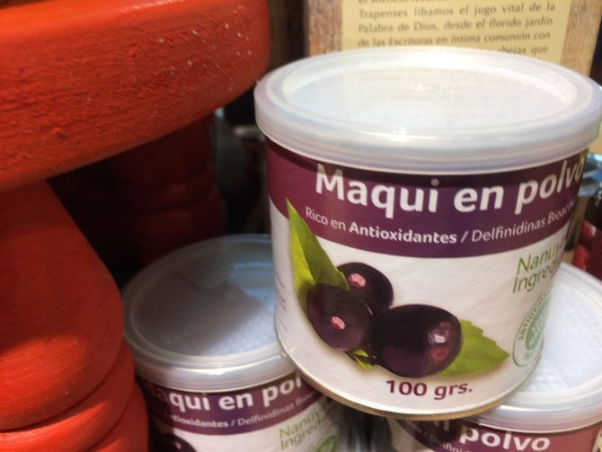
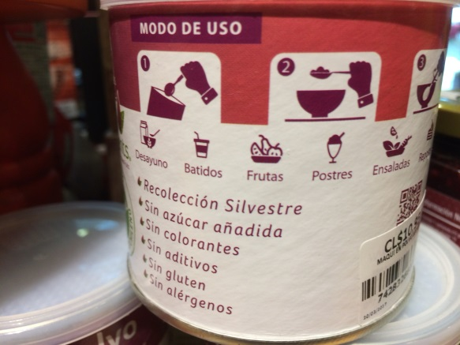
Productos

Slide 7
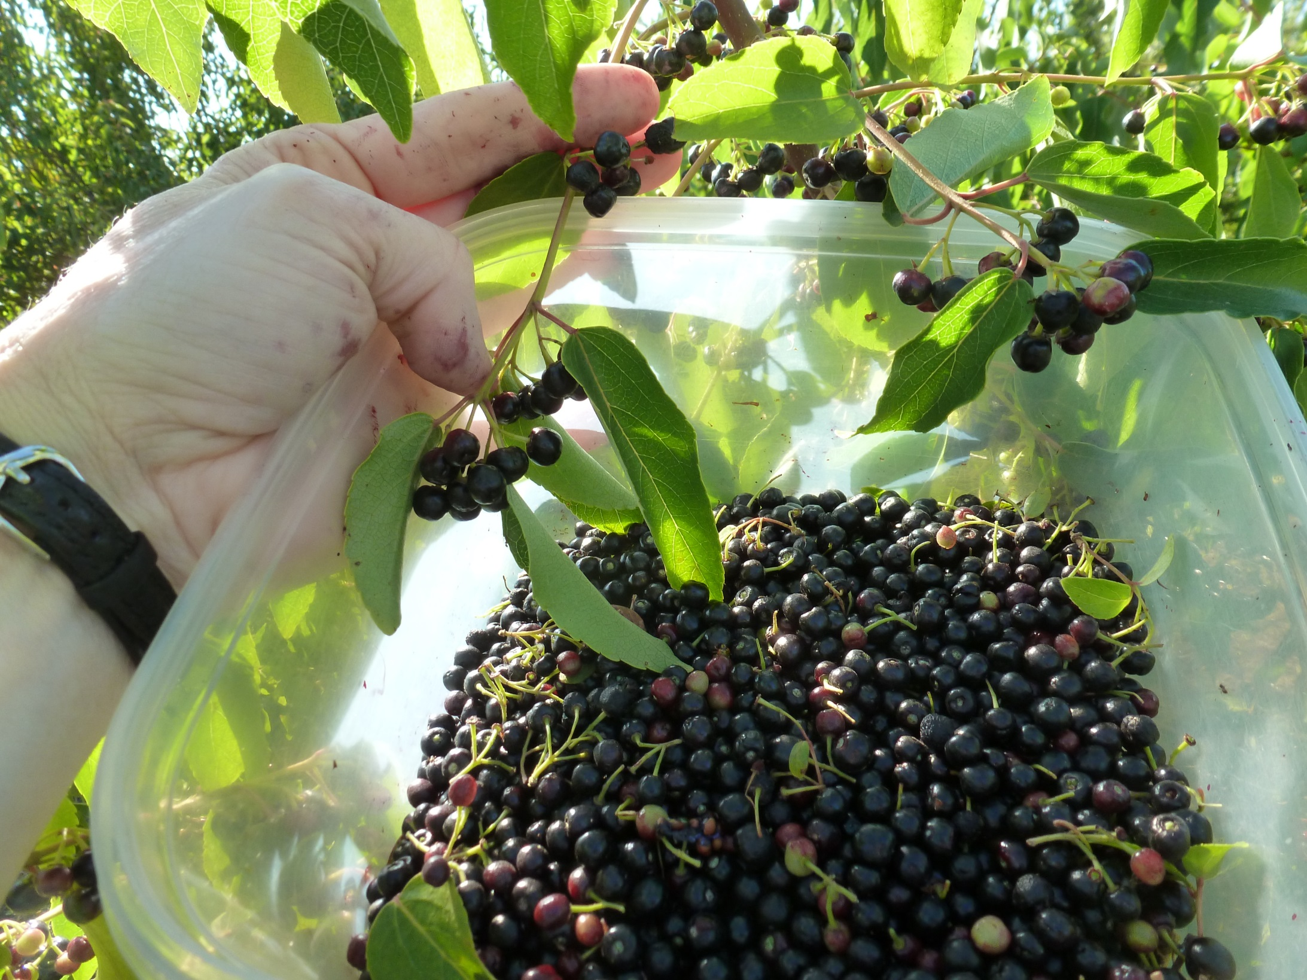
¿Por qué domesticar al maqui?
Materia prima
Calidad
Contenido principios activos
Homogeneidad
Cantidad
Producción sustentable
La Industria Procesadora requiere:
Material genético
Condiciones ambientales
X

Slide 8
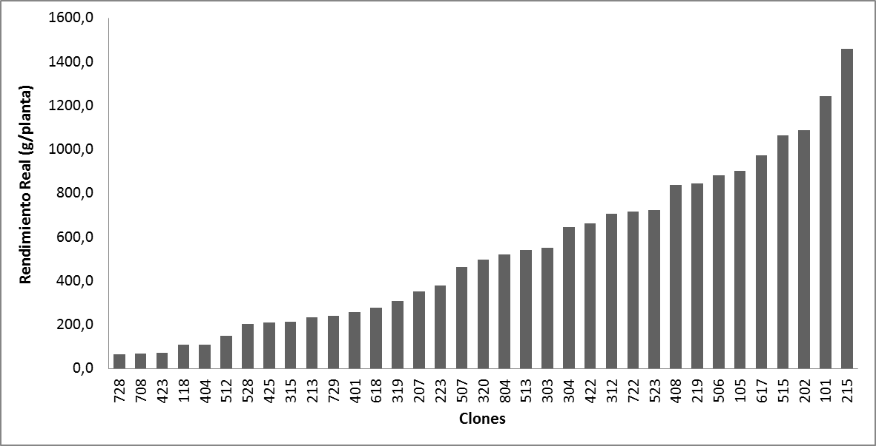
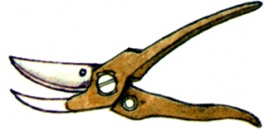
Erosión genética en recolección silvestre

Slide 9
Domesticación: tomar una planta silvestre en cultivo
Recoger material de propagación del material genético más apropiado y mejorar genéticamente la población
Encontrar la mejor forma de propagación
Encontrar las condiciones óptimas de cultivo (suelo, clima, sombra, régimen de riego)
Encontrar medios para proteger las plantas contra plagas y enfermedades
Encontrar medios para eliminar las malas hierbas
Elegir la época de recolección más apropiada
Examinar las posibilidades de mecanización
Elegir el mejor sistema para almacenar la cosecha
Directrices sobre conservación de plantas medicinales OMS UICN WWF

Slide 10
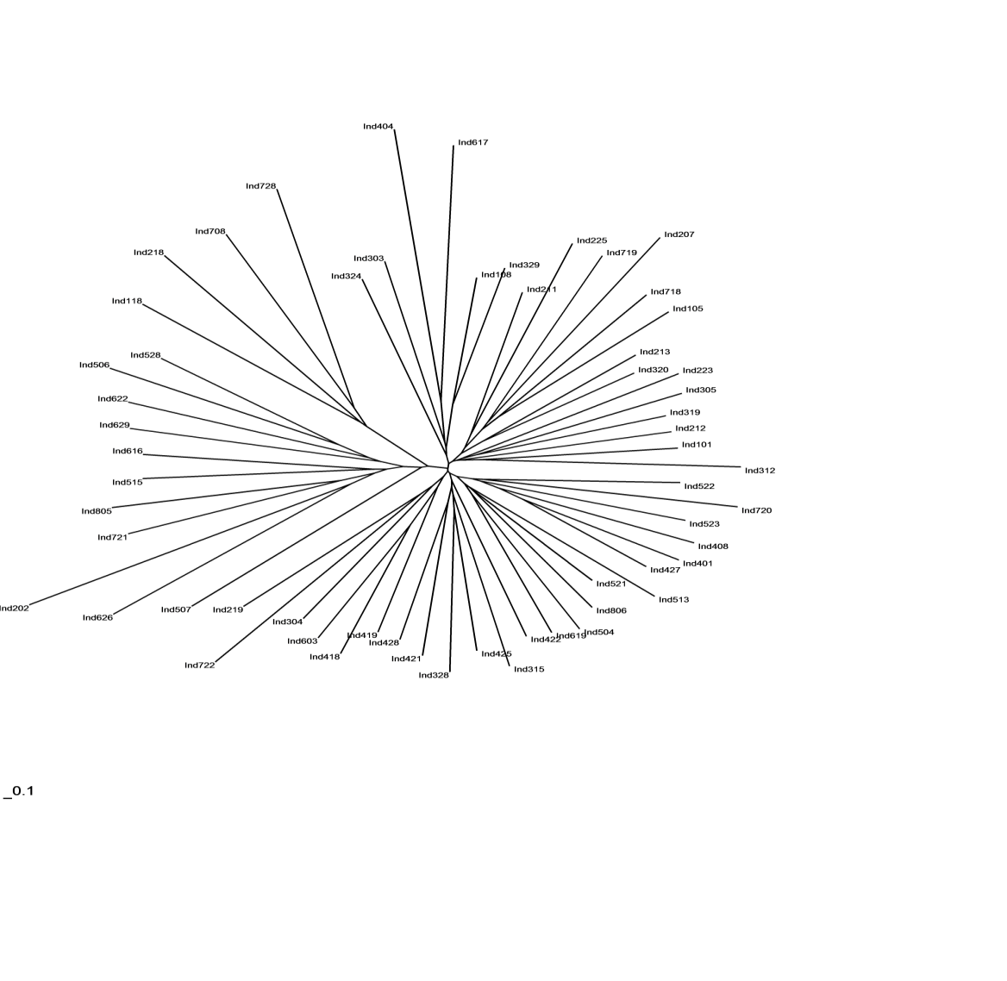
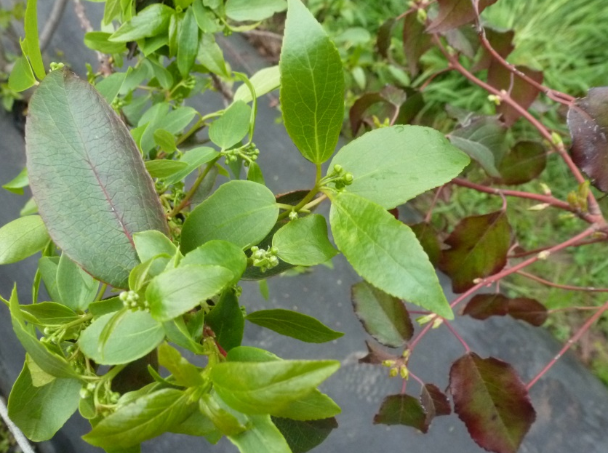
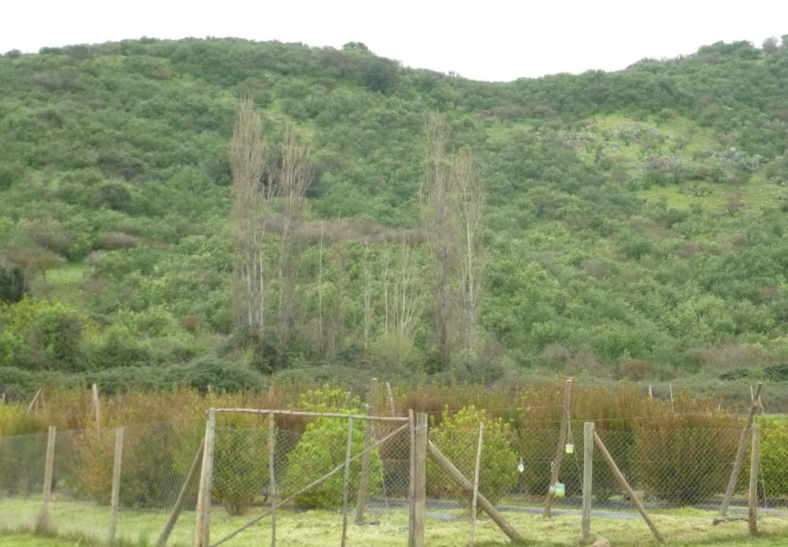
Recoger material de propagación del material genético más apropiado y mejorar genéticamente la población
Estudio de la variabilidad genética
P Salgado, K Prinz, R Finkeldey, C. Ramírez, H Vogel. 2017. Genetic variability of Aristotelia chilensis (‘‘maqui’’) based on AFLP and chloroplast microsatellite markers. Genetic Resources and Crop Evolution 64: 2083–2091. DOI 10.1007/s10722-017-0498-0

Slide 11















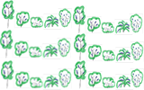


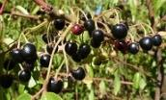
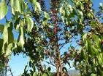
Recoger material de propagación del material genético más apropiado y mejorar genéticamente la población
Domesticación de Aristotelia chilensis
2007: Muestreo de 30 individuos x 9 poblaciones silvestres de > 50 maquis; regiones VI a X
Selección de las 10 mejores plantas de cada macal, propagación por estacas
Desde 2009: ensayo clonal Estación Experimental Panguilemo (Universidad de Talca)
2012: Establecimiento de 45 clones x 5 plantas en 5 lugares (Proyecto FONDEF D10I1252)
Curicó Talca Chillán Panguipulli Osorno
2013/14: Evaluación de producción frutal 2ª temporada: factores de rendimiento, calidad y distribución de bayas (Proyecto FONDEF D10I1252)
Selección de 7-10 clones “favoritos”

Slide 12
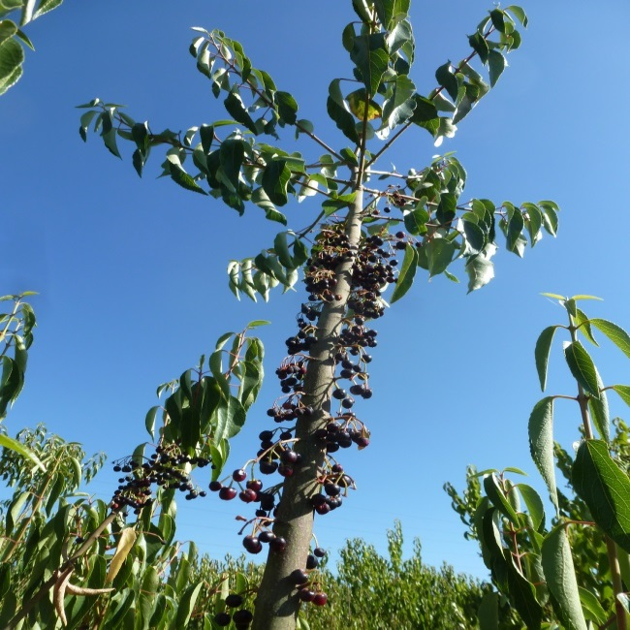
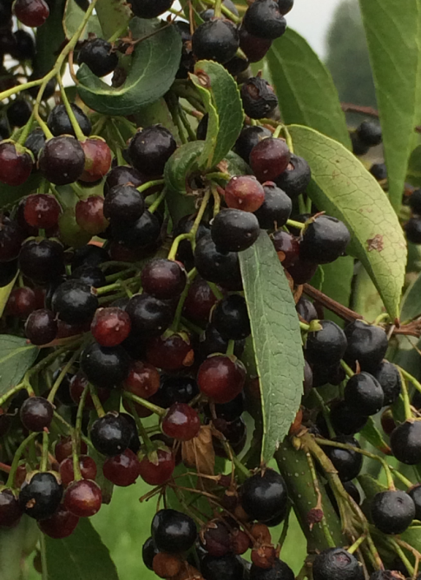
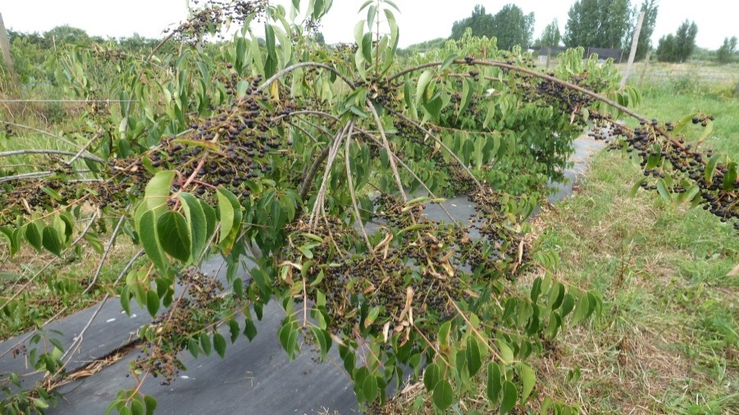



LUNA NUEVA
Vigor | Bajo
Precocidad | Muy precoz
Fecha de floración | Inicio de octubre (Zona Centro Sur)
Tamaño de fruto | Mediano
Madurez | Mediados de diciembre (Región del Maule)
Entrada en producción | En zona Centro Sur a partir del 2° año plantas provenientes de estacas enraizadas
Zona geográfica | Zona Centro Sur

Slide 13
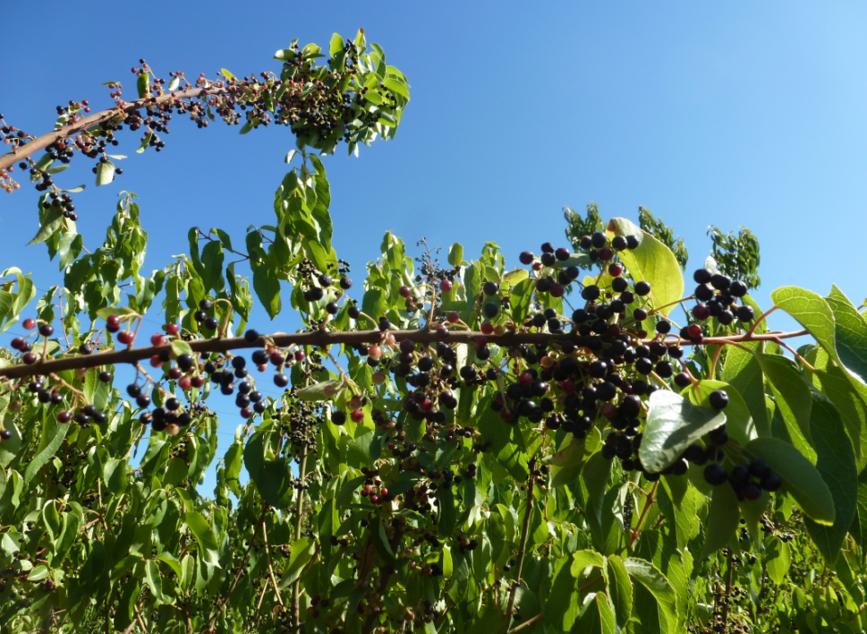
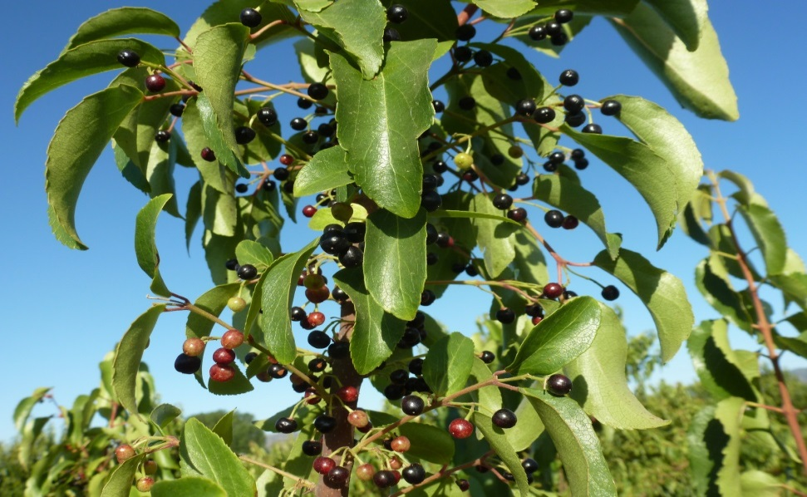
MORENA
Vigor | Medio
Precocidad | Medio
Fecha de floración | Mediados de octubre (Zona Centro Sur)
Tamaño de fruto | Mediano-grande
Madurez | Fines de diciembre (VII Región)
Entrada en producción | En la zona Centro Sur a partir del 2° año
Zona geográfica | Zona Centro Sur

Slide 14
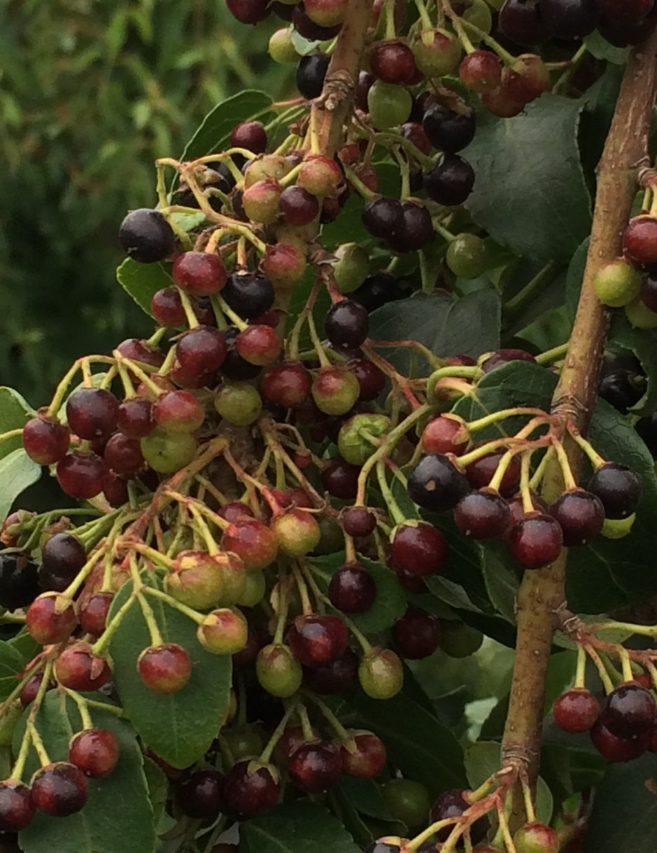
PERLA NEGRA
Vigor | Medio-bajo
Precocidad | Medio
Fecha de floración | Fines de octubre (Centro Sur) hasta mediados de noviembre (Zona Sur)
Tamaño de fruto | Grande
Madurez | Dic-ene (Centro-Sur) hasta fines de febrero (Sur)
Entrada en producción | A partir del 3er año
Zona geográfica | Zona Sur

Slide 15
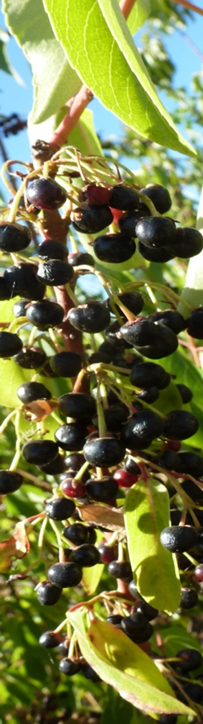
Cómo lograr rendimientos seguros y estándares de calidad para estas variedades?
Estudios de Cultivo

Slide 16
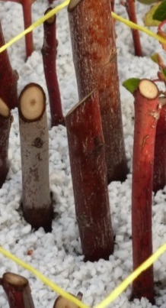
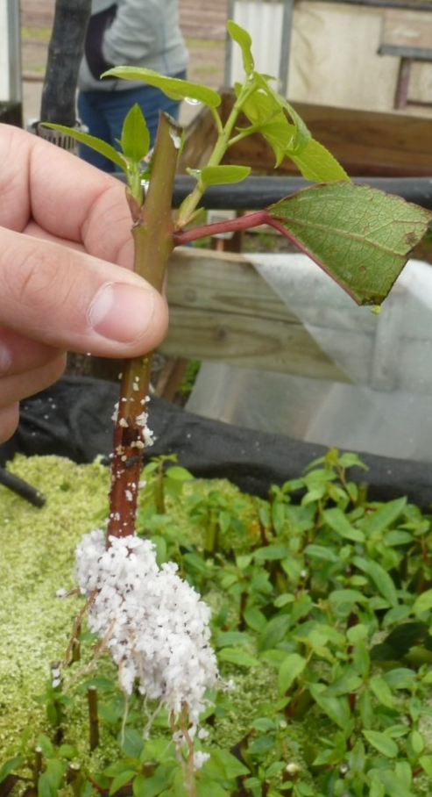
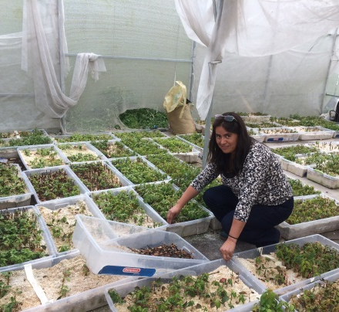
Propagación
Encontrar la mejor forma de propagación

Slide 17
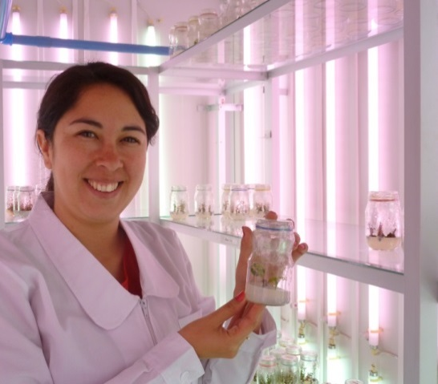
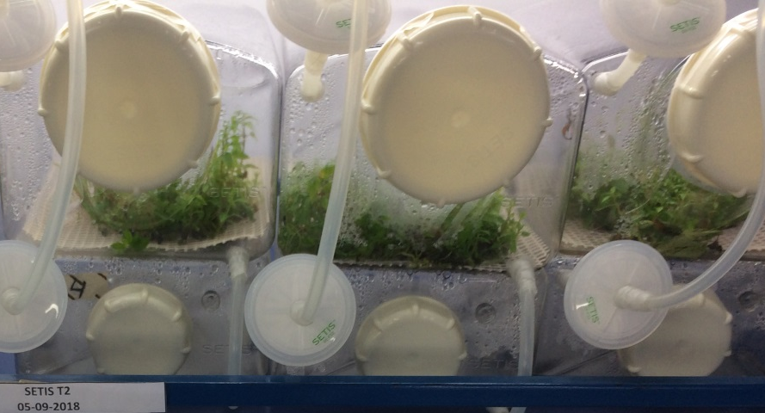
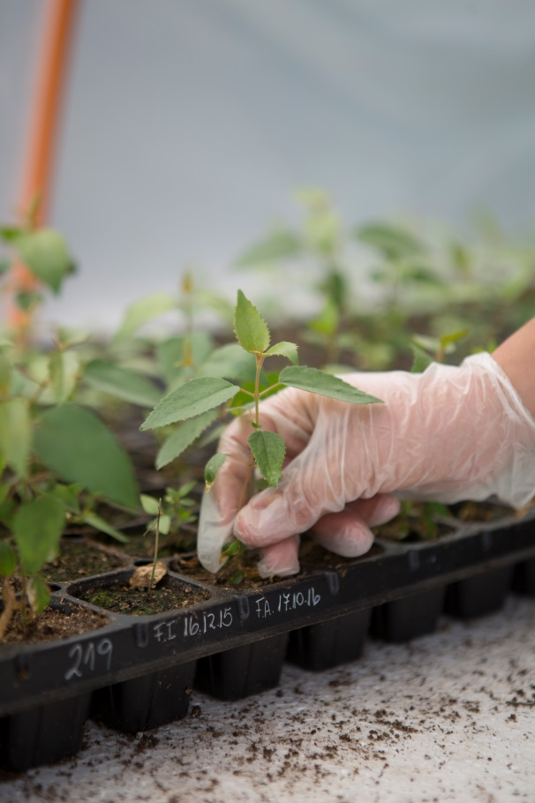
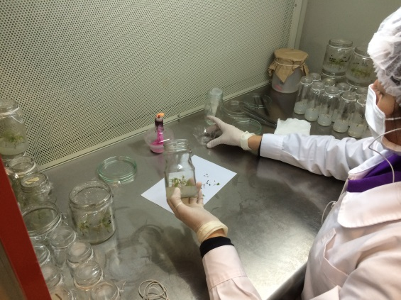
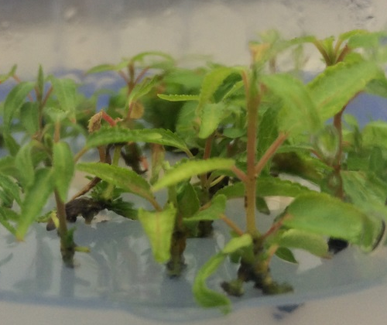
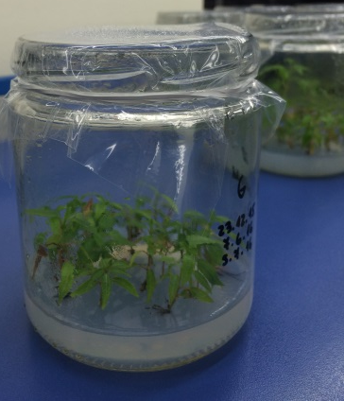
Propagación in vitro
Encontrar la mejor forma de propagación
Proyecto FONDEF “Efecto de factores determinantes en la micropropagación de clones seleccionados de maqui (Aristotelia chilensis) para el desarrollo de un protocolo eficiente de multiplicación in vitro” ID14I10108 y 20108

Slide 18
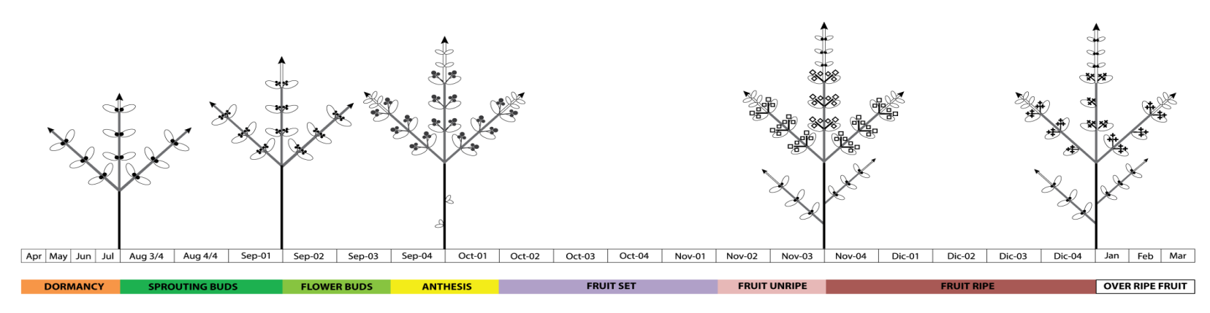
Encontrar las condiciones óptimas de cultivo
Maqui (Aristotelia chilensis):
Caracterización morfo-fenológica
para diseñar técnicas de cultivo de alto rendimiento
H. Vogel, P. Peñailillo, U. Doll, G. Contreras, G. Catenacci, B. González (2014) Maqui (Aristotelia chilensis):
Morpho-phenological characterization to design high-yielding cultivation techniques. JARMAP 1(4): 123-133

Slide 19
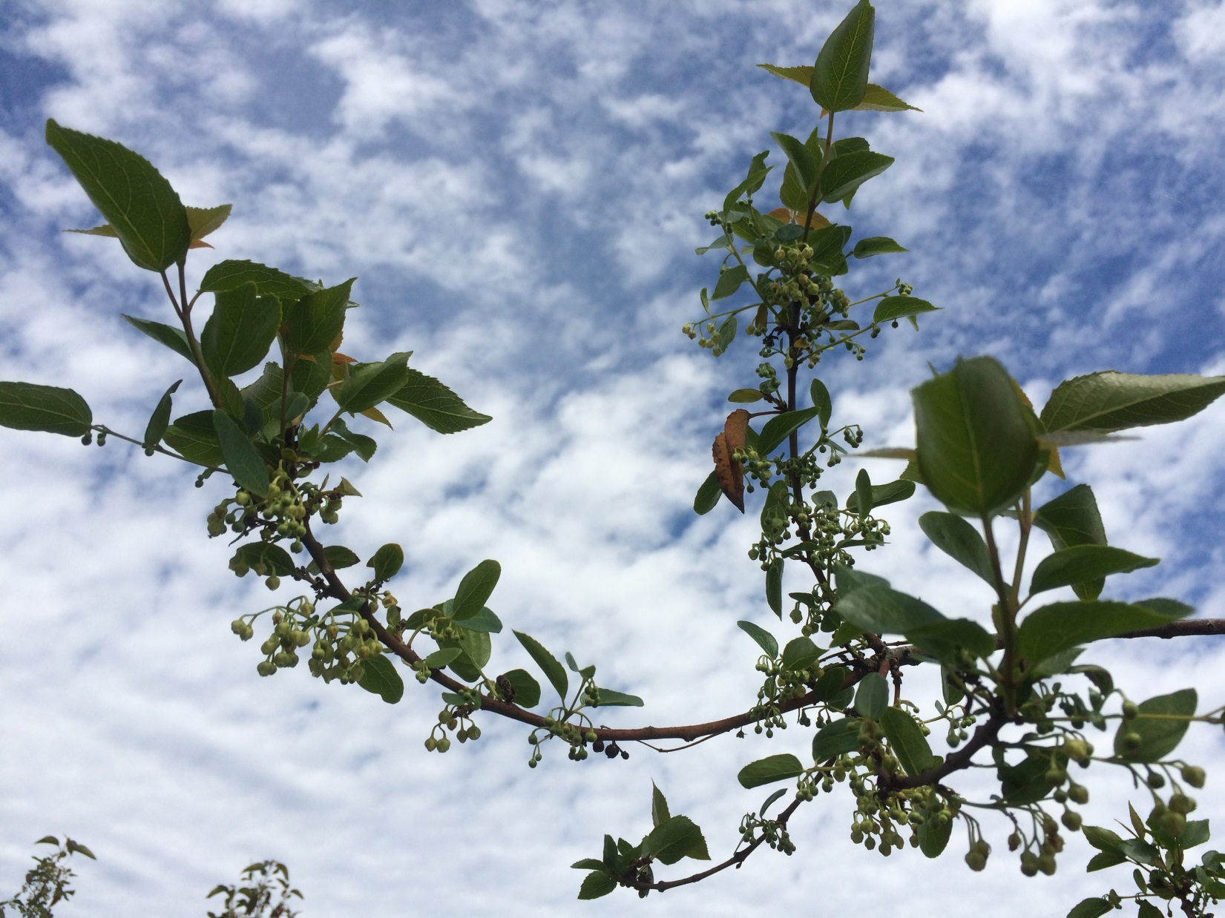

Slide 20
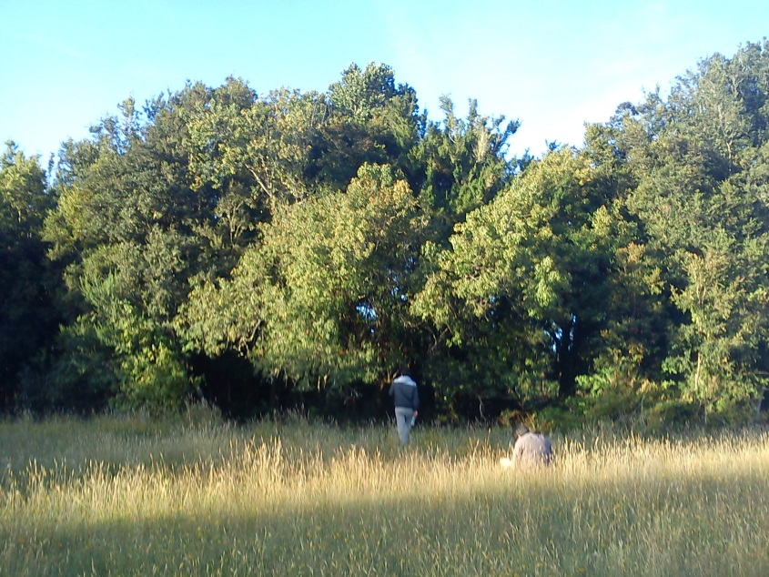
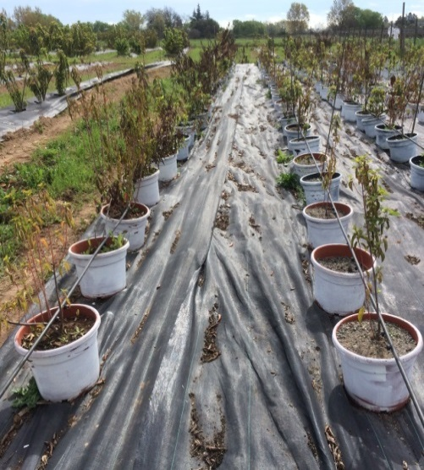
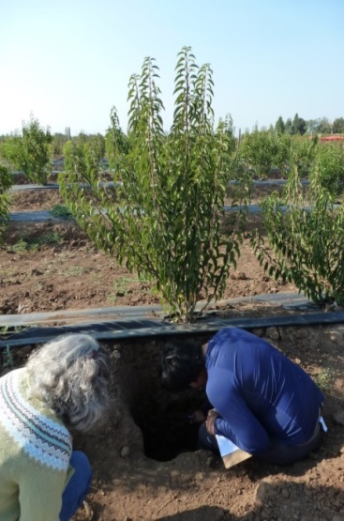
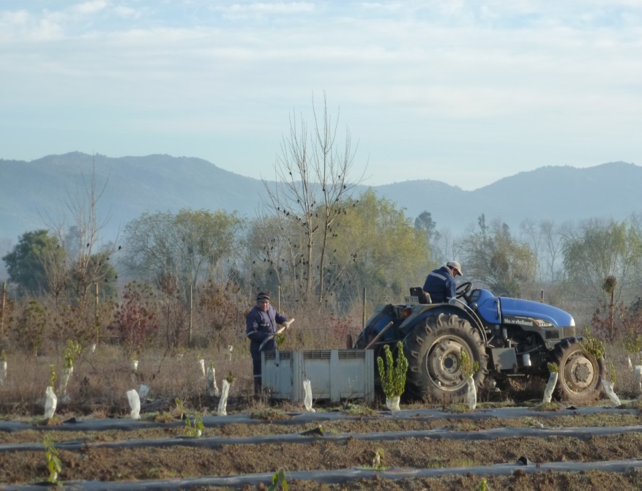
SUELO y NUTRICIÓN
Encontrar las condiciones óptimas de cultivo

Slide 21
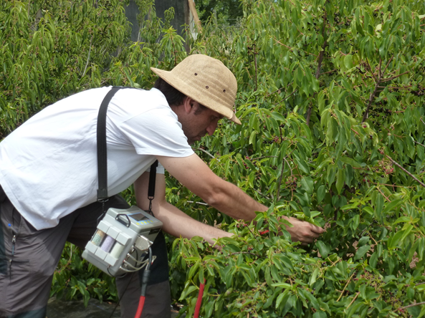
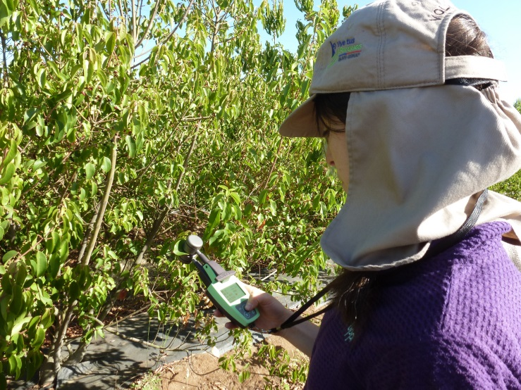
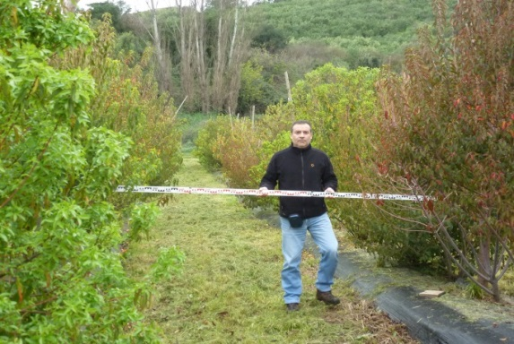
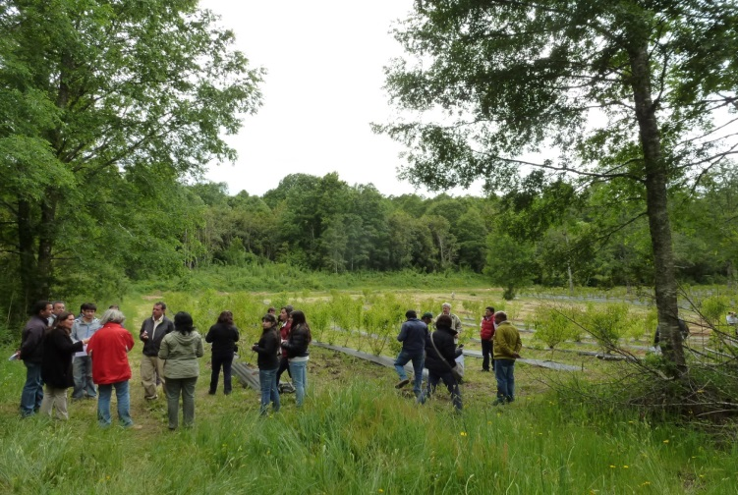

LUZ - SOMBRA
Encontrar las condiciones óptimas de cultivo

Slide 22


T100 Control (sin cobertura)
T50 Malla negra
T25 Polycarbonato transparente
T10 Polycarbonato+ malla negra
Flores
Frutos
Mariana Moya Solar. 2018. Efecto de la aplicación de ácido giberélico y nivel de intensidad de luz solar sobre el crecimiento y productividad en Aristotelia chilensis Mol. (Stuntz). Tesis Magíster en Horticultura. Universidad de Talca

Slide 23


Poda y rendimiento de frutos
Control sin poda
Despunte
Poda renovación
Poda renov + despunte
El despunte en primavera vs. verano produce mayores rendimientos de frutos en las temporadas siguientes
Ramas reproductivas se desarrollan sobre ramas jóvenes y las vegetativas sobre ramas más viajas
El hábito de crecimiento difiere entre genotipos de maqui
Las plantas deberán renovarse constantemente y brotes apicales deberán despuntarse en plantas vigorosas
U. DOLL, D. MOSQUEIRA, J. MOSQUEIRA, B. GONZÁLEZ, H. VOGEL (2017) Pruning maqui (Aristotelia chilensis) to optimize fruit production. JARMAP 6: 10-14. DOI 10.1016/j.jarmap.2016.12.001

Slide 24



Sistemas de conducción

Slide 25




Slide 26


COSECHA
Examinar las posibilidades de mecanización
Jorge Riquelme

Slide 27

Características frutales en diferentes estados de madurez
Elegir la época de recolección más apropiada
 | Peso fruto (mg MF) | Diámetro (mm) | SS (°Brix) | Pulpa (%) | Humedad (%)
Verde | 71 c | 4.6 c | 10 b | 42 | 66 a
Rojo claro | 87 bc | 5.0 bc | 11 b | 36 | 63 a
Rojo oscuro | 101 b | 5.3 b | 11 b | 41 | 64 a
Negro brillante | 140 a | 5.8 a | 16 a | 46 | 63 a
Negro opaco | 73 bc | 4.5 bc |  | 49 | 51 b
Dif. entre años | * | * | ns | ns
Dif. genotipos | * | * | ns | *
B. GONZÁLEZ, H. VOGEL, I. RAZMILIC, E. WOLFRAM (2015) Polyphenol, anthocyanin content and antioxidant capacity in different parts of maqui fruits (Aristotelia chilensis) during ripening and conservation treatments after harvest. Industrial Crops and Products 76 (2015) 158–165

Slide 28
Contenido de polifenoles durante la madurez
ORAC:
µmol ET/g MS)
- 200
- 100
- 0
Columns:
Antioxidant capacity by ORAC
B. GONZÁLEZ, H. VOGEL, I. RAZMILIC, E. WOLFRAM (2015) Polyphenol, anthocyanin content and antioxidant capacity in different parts of maqui fruits (Aristotelia chilensis) during ripening and conservation treatments after harvest. Industrial Crops and Products 76 (2015) 158–165

Slide 29

HPTLC fingerprints ripening stages - clones
Ferulic acid
Sinapic acid
Mixture 1
Green
Light red
Dark red
Shiny black
Green
Light red
Dark red
Shiny black
Green
Light red
Dark red
Shiny black
Mixture 2
Mixture 3
Myricetin
Cyanidin
Clone SF Clone SC Clone EL Clone PM
Green
Dark red
Shiny black
NP/PEG reagent
366 nm
DPPH derivatized
white light
Rutin, chlorogenic acid, caffeic acid
Delphinidin chloride and delphinidin-3-O-sambubioside
Procyanidin A2 and B2

Slide 30

HPTLC fingerprints
Seeds – fleshy parts of the fruit
Flesh
Seeds
Flesh
Seeds
Flesh
Seeds
Flesh
Seeds
Ferulic acid
Sinapic acid
Mixture 1
Mixture 2
Mixture 3
Myricetin
Cyanidin
Clones
SF2 SF1 PM1 PM2
NP/PEG reagent
366 nm
DPPH derivatized
white light
Rutin, chlorogenic acid, caffeic acid
Delphinidin chloride and delphinidin-3-O-sambubioside
Procyanidin A2 and B2

Slide 31
Conclusiones
Los polifenoles se encuentran en todo el fruto, los antocianos sólo en la pulpa
El contenido de polifenoles se mantiente estable durante la maduración, el de antocianos aumenta
Durante el secado, enfriamiento o congelamiento los contenidos de polifenoles y antocianinas se mantienen
La actividad antioxidantes es alta durante todos las etapas de madurez, especialmente en la pulpa
B. GONZÁLEZ, H. VOGEL, I. RAZMILIC, E. WOLFRAM (2015) Polyphenol, anthocyanin content and antioxidant capacity in different parts of maqui fruits (Aristotelia chilensis) during ripening and conservation treatments after harvest. Industrial Crops and Products 76 (2015) 158–165

Slide 32





Agradecimientos
Investigadores:
Ursula Doll
Benita González
Valeria Muñoz
Mariana Moya
Iván Razmilic
Patricio Peñailillo
Mauricio Lolas
Eduardo Fuentes
Empresas:
Fundación Chile
AgroQueñi
Agrícola Ana María
Domingo Echegaray
Surfrut
Hortifrut
Agromillora
Proyectos:
FONDEF D10I1252
FONDEF ID14I10108
FONDEF ID14I20108
FIC BIP 30388036

Slide 33
Tesis de Postgrado (Magíster en Horticultura y Doctorado en Ciencias Agrarias)
Mariana Moya Solar | Efecto de la aplicación de ácido giberélico y nivel de intensidad de luz solar sobre el crecimiento y productividad en Aristotelia chilensis Mol. (Stuntz) | 2018
Benita González López | Variabilidad en biomasa, actividad antioxidante, polifenoles totales y antocianinas en maqui (Aristotelia chilensis Mol. Stuntz). | 2015
Giordano Catenacci | Desarrollo de protocolos de micropropagación en maqui, Aristotelia chilensis (Mol.) Stuntz | 2014
Memorias de Título
Javiera Mosqueira | Rendimiento de frutos y hábito de crecimiento en plantas de maqui, Aristotelia chilensis (Mol.) Stuntz, podadas en la temporada anterior | 2015
Claudio Navarro | Estados fenológicos y componentes del rendimiento en clones de maqui (Aristotelia chilensis) Establecidos en dos localidades de la Región del Maule | 2015
Mariana Moya | Desarrollo de frutos y hojas en cuatro clones de Aristotelia chilensis (Mol.) Stuntz establecidos en Panguilemo, Región del Maule | 2014
Catalina Gomá | Aplicación de ácido giberélico sobre el tamaño y calidad de frutos de Maqui, Aristotelia chilensis (Molina) Stuntz | 2014
Paola Salgado | Estudio de variabilidad genética en ocho localidades de Maqui provenientes de Chile, mediante AFLP y microsatélite de cloroplasto | 2014
Geo Contreras | Inducción y desarrollo de la flor del Maqui, Aristotelia chilensis (Molina) Stuntz – Elaeocarpaceae | 2013
Daniela Mosqueira | Efecto de la poda de despunte en el crecimiento de brotes y fructificación en maqui, Aristotelia chilensis (Mol.) Stuntz, en distintas procedencias | 2013
Javiera Thumm | Efecto de la aplicación de hormonas en el enraizamiento de diferentes clones de maqui, Aristotelia chilensis (Mol.) Stunz | 2013
Giordano Catenacci | Determinación del crecimiento, fenología, producción y características de bayas en clones de maqui según distintas procedencias e inclinación de ramillas | 2012
Sofía Contalba | Características de producción frutal en Aristotelia chilensis (Mol) Stuntz, de diferentes procedencias | 2012
Cristian Lavandero | Efecto de tres niveles de reposición hídrica sobre la concentración de polifenoles totales en hojas de maquI, Aristotelia chilensis | 2012
Camilo Orellana | Determinación del crecimiento, concentración de fenoles totales y capacidad antioxidante en hojas de ocho procedencias de maqui, Aristotelia chilensis , establecidas en Panguilemo, Región del Maule | 2011
Gonzalo Gallardo | Efecto de la fertilizacion y despunte inicial sobre el establecimiento y desarrollo de una plantacion de maqui Aristotelia chilensis | 2010
Carla Santibañez | Variación poblacional del contenido de antocianinas en bayas de maqui, Aristotelia chilensis | 2008

Slide 34
Nuestras publicaciones sobre maqui
E WOLFRAM, B GONZÁLEZ LÓPEZ, L HOSTETTLER, B MEIER, H VOGEL (2013) HPTLC method for phytochemical and radical scavenging profiles of Chilean "Maqui" berries (Aristotelia chilensis) at different ripening stages from cultivated accessions. Planta Med 2013; 79 - PK44. DOI: 10.1055/s-0033-1352304
H. VOGEL, P. PEÑAILILLO, U. DOLL, G. CONTRERAS, G. CATENACCI, B. GONZÁLEZ (2014) Maqui (Aristotelia chilensis): Morpho-phenological characterization to design high-yielding cultivation techniques. JARMAP 1(4): 123-133
GONZÁLEZ, H. VOGEL, I. RAZMILIC, E. WOLFRAM (2015) Polyphenol, anthocyanin content and antioxidant capacity in different parts of maqui fruits (Aristotelia chilensis) during ripening and conservation treatments after harvest. Industrial Crops and Products 76 (2015) 158–165
H. VOGEL, B. GONZÁLEZ, G. CATENACCI, U. DOLL (2016) Domestication and sustainable production of wild crafted plants with special reference to the Chilean Maqui Berry (Aristotelia chilensis). Julius-Kühn-Archiv 453, 50-52.
U. DOLL, D. MOSQUEIRA, J. MOSQUEIRA, B. GONZÁLEZ, H. VOGEL (2017) Pruning maqui (Aristotelia chilensis) to optimize fruit production. JARMAP 6: 10-14. DOI 10.1016/j.jarmap.2016.12.001
P. SALGADO, K. PRINZ, R. FINKELDEY, C. RAMÍREZ, H. VOGEL (2017) Genetic variability of Aristotelia chilensis (“maqui”) based on AFLP and chloroplast microsatellite markers. Genetic Resources and Crop Evolution 64: 2083–2091. DOI 10.1007/s10722-017-0498-0
J. E. BRAUCH, L. REUTER, J. CONRAD, H. VOGEL, R. M. SCHWEIGGERT, R. CARLE (2017) Characterization of diglycosylated anthocyanins in two Chilean maqui berry clones by HPLC–DAD–ESI/MSn and 2D–NMR-spectroscopy. Journal of Food Composition and Analysis 58:16-22. DOI 10.1016/j.jfca.2017.01.003

